Slide 1
疾病进程性甲基化变化分析方法
Summary
1，使用两种算法对甲基化区域进行评估增加其（Detection Power）
2，使用双阈值差异分析方法降低实验FDR（False Discovery Rate）
3，筛选出了伴随疾病进行过程中，动态变化中的甲基化区域/基因
4，以基因-基因互作为背景，构建了差异甲基化基因的基因互作网络

Slide 2
甲基化区域检出方法-----组合优化（ BALM +MACS）
 | B_0.8 | B_0.85 | B_0.9 | B_0.95 | B_0.96 | B_0.97 | B_0.975 | B_0.98 | B_0.985 | B_0.99 | M.75 | M.150 | M.250 | M.300 | M.350 | M.450 | M.550
S1 | 1109840 | 1083607 | 843686 | 482628 | 409667 | 331223 | 286529 | 238593 | 186474 | 129838 | 291804 | 261821 | 340982 | 328220 | 334782 | 338753 | 338753
S2 | 996583 | 952323 | 737594 | 409076 | 346291 | 280286 | 242262 | 201201 | 156223 | 107265 | 277172 | 249819 | 247706 | 249819 | 325788 | 248415 | 330813
S3 | 1566291 | 1531693 | 1134056 | 466560 | 389226 | 312637 | 271847 | 229473 | 182315 | 129694 | 260655 | 223698 | 222224 | 225178 | 338408 | 339790 | 339790
S4 | 2104139 | 2069430 | 1655825 | 597356 | 452864 | 337631 | 286136 | 235737 | 184795 | 130858 | 224441 | 184542 | 259429 | 271457 | 180727 | 271457 | 285245
S5 | 1248805 | 1225958 | 932840 | 497112 | 421548 | 341225 | 297721 | 251324 | 200263 | 142597 | 299811 | 257642 | 252279 | 256538 | 256538 | 256538 | 353728
 | S1 | S2 | S3 | S4 | S5
d150 | 163 | 168 | 174 | 171 | 173
d250 | 42 | 172 | 176 | 44 | 180
d300 | 36 | 168 | 172 | 42 | 174
d350 | 38 | 46 | 38 | 176 | 174
d450 | 39 | 171 | 39 | 42 | 174
d550 | 39 | 39 | 39 | 39 | 40
d75 | 116 | 114 | 116 | 106 | 111
结论： BALM和MACS都具有较强的甲基化区域搜寻能力，但是各自都有不足，两者互不能够找到更多的阳性甲基化区域。此外通过对各自参数优化发现BALM对参数的敏感程度较低，结果稳定性高。MACS对d参数较为敏感，需要进行尝试，确定最佳d值。
最终我们选用MACS(d=150)和BALM(threshold=0.975)的并集作为阳性甲基化区域，以增加MBD-seq搜寻甲基化区域的Power

Slide 3
差异甲基化区域检出方法-----双重阈值法（Dual-threshold Method）
MACS(150bp)
BLAM(0.975)
S1
54968
206853
 | MACS | BALM | Share
s1 | 54968 | 66499 | 206853
s2 | 57073 | 42374 | 192746
s3 | 21942 | 59842 | 201756
s4 | 5098 | 95689 | 179444
s5 | 37139 | 65561 | 220503
66499
S2
42374
57073
192746
Pattern A， 严进宽出: 双重阈值法I（Dual-threshold Method）
筛选甲基化片段时， MACS（P=10-5）BALM（T=0.975）
筛除甲基化片段时， MACS（P=10-5）BALM（T=0.8）
S3
21942
201756
59842
Pattern B，严进宽出: 双重阈值法II（Dual-threshold Method）
筛选甲基化片段时， MACS（P=10-5）BALM（T=0.975）
筛除甲基化片段时， MACS（P=10-5）BALM（T=0.95）
S4
5098
179444
95689
肝癌
肝硬化
肝炎

Slide 4
差异甲基化区域检出方法-----双重阈值法（Dual-threshold Method）
S1
S2
42374
54968
206853
57073
 | MACS | BALM | Share
s1 | 318252 | 286529 | 282203(93.3%)
s2 | 299162 | 242262 | 242987(89.8%)
s3 | 258491 | 271847 | 257344(97%)
s4 | 206157 | 286136 | 226898(92.2%)
s5 | 310679 | 297721 | 290096(95.4%)
66499
192746
S3
S4
21942
201756
59842
5098
179444
95689
MACS(150bp)/BLAM(T=0.975)

Slide 6
双重阈值法I
(以BALM的threshold=0.8为background进行扣除的时候的结果)
Ref | Downstream | Enhancer | Exon | Intron | Promoter | UTR3 | UTR5 | mir
Early | 75 | 689 | 270 | 1084 | 195 | 49 | 143 | 2
Mid | 68 | 402 | 110 | 522 | 107 | 36 | 110
Late | 258 | 1530 | 311 | 1830 | 423 | 121 | 286 | 5
Ref_CpGI | Downstream | Enhancer | Exon | Intron | Promoter | UTR3 | UTR5 | mir
Early |  | 5 | 4 | 7 | 2 | 1 | 2
Mid |  |  | 1 | 5 | 1 | 4 | 2
Late | 1 | 8 | 5 | 3 | 3 | 1 | 2
结论：以threshold=0.8可以将差异peak的数量控制在1000-4000个peak数量水平

Slide 7
双重阈值法II
(以BALM的threshold=0.95为background进行扣除的时候的结果)
 | Downstream | Enhancer | Exon | Intron | Promoter | UTR3 | UTR5 | mir
Early | 1057 | 6830 | 2827 | 18126 | 1990 | 798 | 2489 | 21
Mid | 669 | 3716 | 1433 | 9553 | 1100 | 513 | 1343 | 2
Late | 1973 | 11846 | 3793 | 31308 | 3108 | 1480 | 4362 | 27
 | Downstream | Enhancer | Exon | Intron | Promoter | UTR3 | UTR5
Early | 9 | 46 | 40 | 61 | 62 | 8 | 17
Mid | 7 | 26 | 35 | 56 | 40 | 12 | 14
Late | 6 | 27 | 27 | 40 | 33 | 6 | 12
结论：以threshold=0.95可以将差异peak的数量控制在18329- 57897个peak数量水平

Slide 8
1，先这么多吧，哎，好久没做又把很多代码给忘了
2，
3，

Slide 9
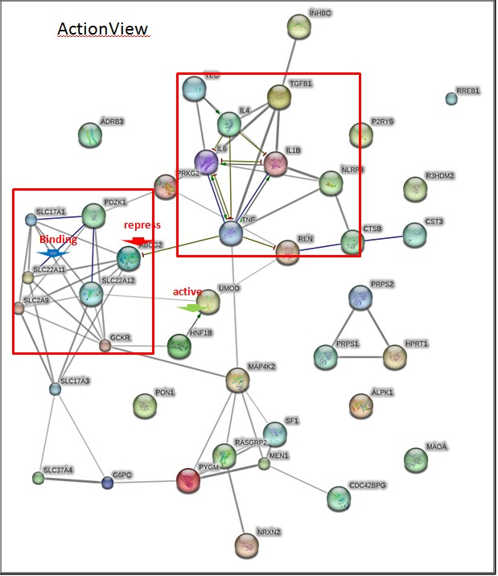
4，以基因-基因互作为背景，构建了差异甲基化基因的基因互作网络
（所有三过程中涉及的基因）
免疫相关基因簇
1，发现在相关作用的基因中有两个基因簇“免疫相关基因簇和离子通道基因簇”被筛选出来
2， 两点基因簇由ABCG2和TNF连接成大网络
3， TNF对ABCG2有抑制功能
离子通道基因簇
1，我们发现的进程相关基因在基因互作层面可以进行重现，并可以解释其生物学意义。
需要重新做一下，因为参数变掉了，所以可能涉及到基因可能有所变化。

Slide 10
乙肝
肝硬化
肝癌
All From Normal
Disease | Peak(I) | Gene | Coverage(bp)
HBV | 63417 | 433 | 844308
Cirrhosis | 124483 | 877 | 1944799
HCC | 101522 | 985 | 2341420
All Near Stage
Disease | Peak(I) | Gene | Coverage(bp)
HBV | 63417 | 433 | 844308
Cirrhosis | 40740 | 279 | 536638
HCC | 27936 | 220 | 412019
Stage Biomarker
Biomarker | Peak(I) | Gene | Coverage(bp)
Early | 27936 | 220 | 412019
Mid | 21275 | 249 | 445105
Late | 16809 | 229 | 452230
Early: (S3-S4)n(S1-S4)nS2
MID: (S1-S3)n(S1-S4)nS2
Late: (S2-S4)n(S2-S1)n(S2-S3)
为保证相交的两个peak表示同一个位置，要求两个片段之间的交集great>80%
MACS分析方法（下一页BALM方法和MACS方法有相同结论）
结论：
1，MACS分析方法是3中方法中寻找差异/进程甲基化区域最高效的方法
2，BALM是分辨率最高的方法，但假阳性率可能会很高
3，三种方法都证实：从hbv到Cirrhosis到hcc，局部甲基化的总区域应该逐渐增加，但从正常到肝硬化阶段甲基化区域增加程度最高

Slide 11
Supplementary 1 Parameter selection of BALM and MACS
 | S1 | S2 | S3 | S4 | S5
0.85_balm | 1083607 | 952323 | 1531693 | 2069430 | 1225958
0.8_balm | 1109840 | 996583 | 1566291 | 2104139 | 1248805
0.9_balm | 843686 | 737594 | 1134056 | 1655825 | 932840
0.95_balm | 482628 | 409076 | 466560 | 597356 | 497112
0.96_balm | 409667 | 346291 | 389226 | 452864 | 421548
0.97_balm | 331223 | 280286 | 312637 | 337631 | 341225
0.975_balm | 286529 | 242262 | 271847 | 286136 | 297721
0.98_balm | 238593 | 201201 | 229473 | 235737 | 251324
0.985_balm | 186474 | 156223 | 182315 | 184795 | 200263
0.99_balm | 129838 | 107265 | 129694 | 130858 | 142597
75_macs | 291804 | 277172 | 260655 | 224441 | 299811
150_macs | 261821 | 249819 | 277172 | 184542 | 257642
250_macs | 340982 | 247706 | 222224 | 259429 | 252279
300_macs | 328220 | 249819 | 225178 | 271457 | 256538
350_macs | 334782 | 325788 | 338408 | 180727 | 256538
450_macs | 338753 | 248415 | 339790 | 271457 | 256538
550_macs | 338753 | 330813 | 339790 | 285245 | 353728
Result, we choose d=150 for MACS and thresthold=0.975 for BALM
supplementary 2, average d of MACS Peaks
 | S1 | S2 | S3 | S4 | S5
d75 | 116 | 114 | 116 | 106 | 111
d150 | 163 | 168 | 174 | 171 | 173
d250 | 42 | 172 | 176 | 44 | 180
d300 | 36 | 168 | 172 | 42 | 174
d350 | 38 | 46 | 38 | 176 | 174
d450 | 39 | 171 | 39 | 42 | 174
d550 | 39 | 39 | 39 | 39 | 40

Slide 12
疾病进程中Peak数，受累Gene数，总受累碱基数
All From Normal
Disease | Peak(I) | Gene | Coverage(bp)
HBV | 63417 | 433 | 844308
Cirrhosis | 124483 | 877 | 1944799
HCC | 101522 | 985 | 2341420
结论：
从hbv到Cirrhosis到hcc，局部甲基化的总区域应该逐渐增加，甲基化区域涉及的基因数量也逐渐增加。
Stage Biomarker
Biomarker | Peak(I) | Gene | Coverage(bp)
Early | 27936 | 220 | 412019
Mid | 21275 | 249 | 445105
Late | 16809 | 229 | 452230
结论：
从hbv到Cirrhosis到hcc，每个阶段都有新的甲基化区域（基因）的出现，并且每个阶段所涉及的Genome上的区域也在增加。

Slide 13
BALM分析方法
 | UMR | EACFL | regionNum | siteNum | FDR
s1 | 33367247 | 133 | 691954 | 759604 | 97.64%
s2 | 32085137 | 158 | 426803 | 492815 | 97.93%
s3 | 36060058 | 156 | 1054927 | 859020 | 86.46%
s4 | 36639480 | 140 | 224185 | 67600 | -
s5 | 31788766 | 142 | 1248805 | 1423551 | 89.12%
Unique mapped reads
Estimated average ChIP fragment length

